Slide 1

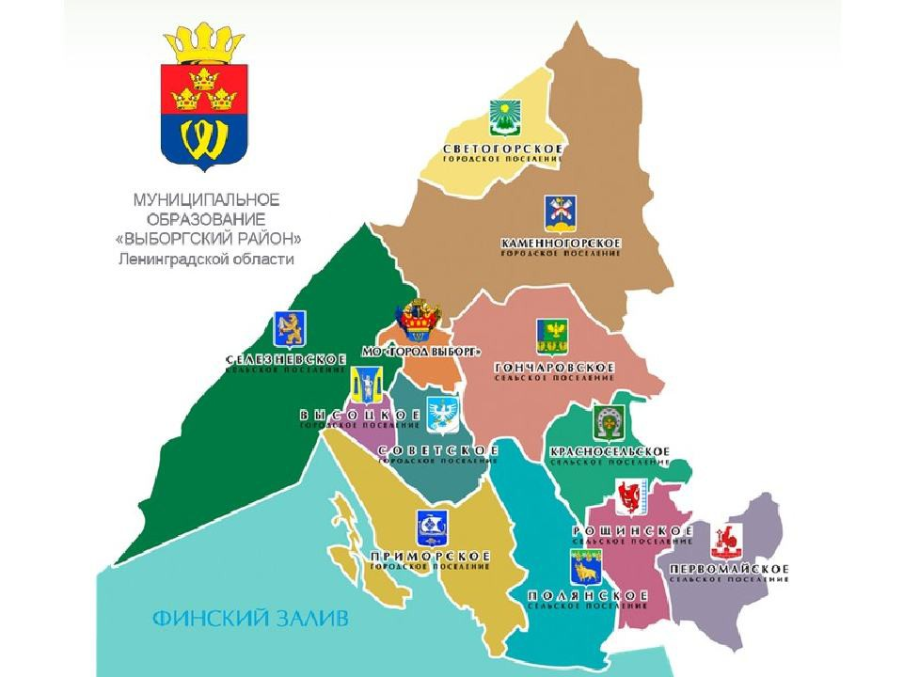

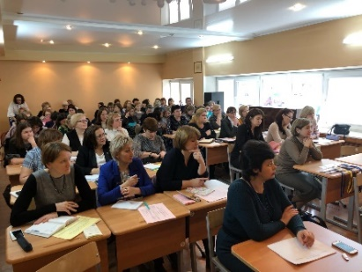
Муниципальное образование
«Выборгский район» Ленинградской области
Публичный отчет
МБУ «Выборгский районный информационно-методический центр»
2019-2020 учебный год

Slide 2
Задачи ММС на 2019 - 2020 уч. год:
Организовать муниципальный проект «Суббота Выборгского школьника».
Организовать работу творческих групп педагогов, анализирующих уроки по результатам ГИА.
Организовать проведение конкуров профессионального педагогического мастерства.
Организовать проведение Всероссийской олимпиады школьников.
Организовать проведение мотивационных сессий и тренировочных подготовительных сборов для учащихся.
Продолжить реализацию проекта «Взаимообучение школ».
Организовать обучение руководителей и педагогов в форме выездных практических семинаров и курсов с учетом их запросов.
Продолжить изучение и размещение на сайте ВРИМЦ электронных образовательных ресурсов различных направлений.

Slide 3
ОТКРЫТЫЕ УРОКИ
МБОУ «СОШ № 6» | Русский язык, математика, обществознание
МБОУ «СОШ № 7» | Обществознание, английский язык
МБОУ «СОШ №8» | Математика, информатика, английский язык, история
МБОУ «СОШ 10» | Русский язык, химия
МБОУ «Гимназия№ 11» | Химия
МБОУ «СОШ №12» | Математика, русский язык, география
МБОУ «СОШ №14» | Физика
МБОУ «СОШ №37» | Математика
МБОУ «Рощинский ЦО» | Физика, информатика, математика
МБОУ «Прнморский ЦО» | Биология, обществознание, география, математика
МБОУ «Первомайский ЦО» | Физика, английский язык, обществознание
МБОУ «Каменногорский ЦО» | Информатика, химия, обществознание
МБОУ «Возрожденская СОШ» | Обществознание, русский язык
МБОУ «Приветненская СОШ» | Биология, обществознание
МБОУ «Каменская СОШ» | Математика, обществознание

Slide 4
Открытые уроки ( 36 уроков)

Slide 5
Профильные сессии
Профильная сессия по истории, для учащихся 7-8 классов | 14.10-17.10.2019 | МБОУ «Гимназия № 11» Семина Е.В.
Профильная сессия по филологии для 7-8 классов | 11.11.19- 15.11.2019 | МБОУ «Гимназия №11» Борисова Л.А.
Профильная сессия по физике и математике для учащихся 8 классов | 16.12- 20.12.2019 | МБОУ «СОШ № 37» Даниэльян Я.В.
Профильная сессия по биологии для учащихся 5-6 классов | 09.12- 13.12.2019 | МБОУ «СОШ № 14» Бузало Е.Э.
Профильная сессия по биологии для учащихся 7-8 классов | 09.12- 13.12.2019 | МБОУ «СОШ № 14» Бузало Е.Э.
Профильная сессия по биологии для учащихся 9 -10 классов | 09.12- 13.12.2019 | МБОУ « СОШ № 14» Бузало Е.Э.
Профильная сессия по истории | 20 – 22 .01.2020 | МБОУ «Гимназия № 11» Семина Е.В.

Slide 6
Международная профессиональная олимпиада учителей «Профи - 2019»

Slide 7
Международная профессиональная олимпиада учителей «Профи - 2019»

Slide 8

Призеры Международной профессиональной олимпиады
учителей «Профи - 2019»
Английский язык
Математика
Русский язык
учитель английского языка МБОУ «Гимназия №11»
учитель математики МБОУ«СОШ г. Светогорска»
учитель русского языка и литературы МБОУ «Каменногорский ЦО»
Обществознание
Информатика
Физика
учитель истории и обществознания МБОУ «СОШ № 10»
учитель информатики МБОУ «СОШ г. Светогорска»
учитель физики МБОУ«СОШ г. Светогорска»
В олимпиаде приняло участие 36 педагогов из 15 школ

Slide 9
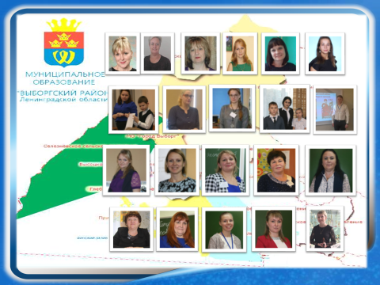
Конкурсы профессионального мастерства
«Учитель года», «Педагогические надежды»,
«Воспитатель года»,
международная предметная олимпиада для учителей «Профи - 2019»

Slide 10



«УЧИТЕЛЬ ГОДА – 2020»-
учитель английского языка
МБОУ «Гимназия
№ 11»
«ПЕДАГОГИЧЕСКИЕ НАДЕЖДЫ – 2020» -
учитель истории
МБОУ «Каменногорский ЦО»
«ВОСПИТАТЕЛЬ ГОДА – 2020» -
воспитатель
МБДОУ «Детский сад № 31 г. Выборга»
Победители муниципальных профессиональных конкурсов -2020

Slide 11
За 18 лет организации конкурса приняли участие
211 педагогов

Slide 12
Педагогические надежды – 2020
За 7 лет организации конкурса приняли участие 53 педагога.

Slide 13
Воспитатель года - 2020
С 2010 г. по 2020 г. приняли участие 73 педагога

Slide 14

Учебно-исследовательская
конференция школьников -2020 (13год)
.

Slide 15
Конкурс любителей русской словесности
В этом году в муниципальном этапе конкурса приняли участие 54 учащихся 5 – 11-х классов из 8 -ти образовательных учреждений. Всего было представлено 46 работ.
.

Slide 16
Конкурс любителей русской словесности
В этом году в муниципальном этапе конкурса приняли участие 54 учащихся 5 – 11-х классов
из - 8 ти образовательных учреждений. Всего было представлено 46 работ.

Slide 17
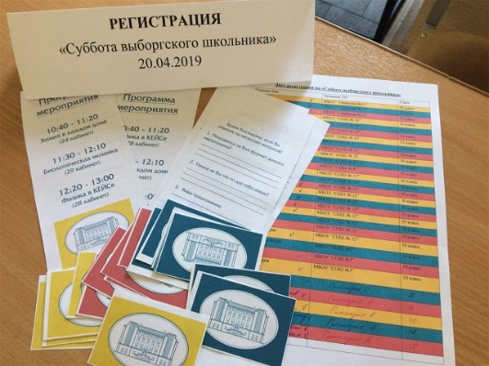
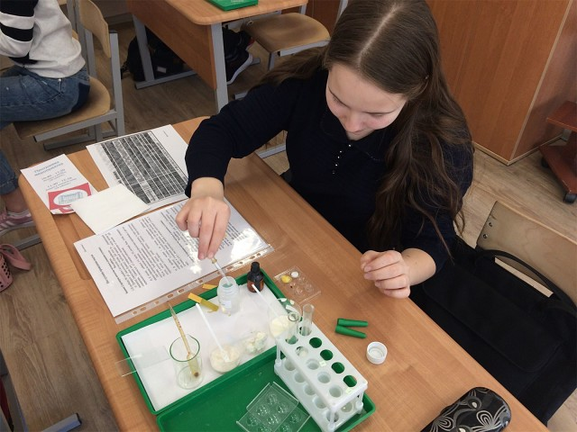
Суббота
выборгского школьника»
Обучающиеся выбрали данный курс, потому что видят его связь с дальнейшей профессиональной деятельностью, либо их заинтересовал педагог. Все обучающиеся 10 классов были ознакомлены с программой курса на первом занятии. Ребята отмечают, что курсовые занятия проходят в практических формах, чаще всего педагоги используют беседы, дискуссии, экскурсии, деловые игры, тренинги.
Из 211 обучающихся 78 не связывают обучение на данном курсе с успешной сдачей ЕГЭ, но все учащиеся удовлетворены курсами, исключение составляют 3 человека, которые ошиблись с выбором и изменили его в пользу другого курса.
Ребята анонимно ответили на 5 вопросов:
Почему Вы выбрали именно этот курс?
Ознакомлены ли Вы с программой курса?
Какие формы занятий используются при изучении данного курса?
Как Вы считаете, поможет ли Вам данный курс успешно сдать ЕГЭ по выбранному предмету?
Я не удовлетворён данным курсом, потому что ….

Slide 18

акция «Методический поезд»
Открытые уроки
15 образовательных учреждений:
36 уроков: по русскому языку, литературе, математике, истории, обществознанию, английскому языку, биологии, физике, химии и информатике.

Slide 19





Организации, обеспечивающие подготовку педагогических кадров в Выборгском районе

Slide 20
Повышения качества образования
Курсы, которые получили высокую оценку слушателей:
ЛГУ «Внутришкольная система оценки качества образования»
ЛОИРО - «ВПР в начальной школе»,
ИРО республики Татарстан - «Межпредметные технологии как инструмент формирования метапредметных результатов у обучающихся».
1
2
•
3
4
5

Slide 21
Повышения качества образования в школах с низкими результатами обучения и в школах
1
2
•
•
3
4
5

Slide 22
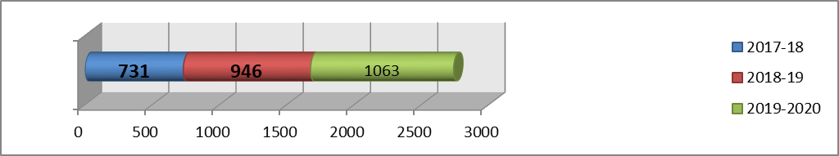
Динамика количества педработников,
прошедших курсы повышения квалификации
(переподготовки) за последние 3 года

Slide 23
Всего обучено на курсах переподготовки и повышения квалификации за 2019 - 20 уч. г.:
2424
педагогических
работников
1107 чел.- 45,6%

Slide 24


ОЛИМПИАДНОЕ ДВИЖЕНИЕ
МО «Выборгский район»
Итоги
Всероссийской олимпиады
школьников
в 2019-2020 учебном году

Slide 25
Результативность выступления учащихся ОО во Всероссийской олимпиаде школьников
( кол-во победителей и призеров)

Slide 26
Количество победителей и призеров регионального этапа Всероссийской олимпиады школьников

Slide 27
Количество призовых мест по предметам Всероссийской олимпиады школьников в 2019-2020 учебном году
Предмет | Направлены (+ поб. и приз. 2018-19) | Приняли участие | Победители и призеры
 |  |  | 2019-2020 | 2018-2019
Математика | 7 | 7 | 5 | 1
Русский язык | 14 (1) | 14 | 1+5 | 3
Литература | 12 | 12 | 1+5 | 1+2
История | 7 | 7 | 1+3 | 2+1
Обществознание | 9 (1) | 9 | 1+3 | 2
География | 13 (1) | 13 | 1+1 | 1+2
ОБЖ | - | - | - | 1
Ф/к | 4 | 4 | - | -
Экономика | 3 | 3 | 2 | Не прошли
Физика | 8 | 8 | 2 | 2
Экология | 3 | 3 | 2 | 2

Slide 28
Биология | 8 (1) | 8 | 3 | 4
Право | 3 | 3 | 2 | -
Английский язык | 16(1) | 16 | 1+3 | 5
Химия | 1 | 1 | 1 | 1
Астрономия | 8 | 5 | 0 | -
МХК | 3 | 3 | 0 | 1
Французский язык | 7 | 6 | 0 | Не прошли
Немецкий язык | 1 | 0 | - | -
Технология | 14 | 13 | 0 | 1+1
Информатика | 6 | 5 | 1+2 | -
ИТОГО: | 147 | 140 | 46 (7+39) | 33 (5+28)

Slide 29
Количество участников регионального этапа Всероссийской олимпиады школьников

Slide 30



















Список ОО, не принявших участие в региональном этапе Всероссийской олимпиады школьников в 2019-2020 уч.г.

Slide 31
РЕЙТИНГ ОБЩЕОБРАЗОВАТЕЛЬНЫХ УЧРЕЖДЕНИЙ
С УЧЕТОМ БАЛЛОВ, ПРИСУЖДЕННЫХ ЗА КАЖДОЕ ПРИЗОВОЕ МЕСТО В РЕГИОНАЛЬНОМ ЭТАПЕ ВСЕРОССИЙСКОЙ ОЛИМПИАДЫ ШКОЛЬНИКОВ
(ПОБЕДИТЕЛЬ – 3 БАЛЛА, ПРИЗЕР – 1 БАЛЛ)
Рейтинг (2018-19 уч.г.) | ОО | Победи-тели | При-зеры | Баллы | Рейтинг (2019-20 уч.г.) | ОО | Победи-тели | При-зеры | Баллы
1 | Гимназия №11 | 2 | 5 | 11 | 1 | СОШ г. Светогорска | 2 | 9 | 15
2 | Гимназия | 1 | 4 | 7 | 2 | Гимназия №11 | 2 | 7 | 13
3 | Рощинская СОШ | 1 | 1 | 4 | 3-4 | Гимназия | 1 | 5 | 8
4-7 | СОШ №10 |  | 3 | 3 | 3-4 | СОШ №37 | 2 | 2 | 8
4-7 | СОШ г. Светогорска |  | 3 | 3 | 5 | СОШ №10 |  | 6 | 6
4-7 | Каменногорский ЦО |  | 3 | 3 | 6 | СОШ №12 |  | 3 | 3
4-7 | Приветнен-ская СОШ | 1 |  | 3 | 7 | Каменская СОШ |  | 2 | 2

Slide 32
РЕЙТИНГ ОБЩЕОБРАЗОВАТЕЛЬНЫХ УЧРЕЖДЕНИЙ
С УЧЕТОМ БАЛЛОВ, ПРИСУЖДЕННЫХ ЗА КАЖДОЕ ПРИЗОВОЕ МЕСТО В РЕГИОНАЛЬНОМ ЭТАПЕ ВСЕРОССИЙСКОЙ ОЛИМПИАДЫ ШКОЛЬНИКОВ
(ПОБЕДИТЕЛЬ – 3 БАЛЛА, ПРИЗЕР – 1 БАЛЛ)
Рейтинг (2018-19 уч.г.) | ОО | Победи-тели | При-зеры | Баллы | Рейтинг (2019-20 уч.г.) | ОО | Победи-тели | При-зеры | Баллы
8-9 | СОШ №8 |  | 2 | 2 | 8-12 | Рощинский ЦО |  | 1 | 1
8-9 | СОШ №13 |  | 2 | 2 | 8-12 | Каменногор-ский ЦО |  | 1 | 1
10-14 | СОШ №1 – школа отечественной культуры |  | 1 | 1 | 8-12 | СОШ №13 |  | 1 | 1
10-14 | СОШ №37 |  | 1 | 1 | 8-12 | СОШ №1 – школа отечественной культуры |  | 1 | 1
10-14 | СОШ №7 |  | 1 | 1 | 8-12 | СОШ №7 |  | 1 | 1
10-14 | СОШ №14 |  | 1 | 1
10-14 | СОШ №12 |  | 1 | 1

Slide 33


Slide 34
ОЛИМПИАДНОЕ ДВИЖЕНИЕ
МО «Выборгский район»
Итоги
муниципального этапа региональной олимпиады
школьников
в 2019-2020 учебном году

Slide 35
Рейтинг результативности участия образовательных учреждений в муниципальном этапе региональной олимпиады школьников
(победитель – 3 балла, призер – 1 балл)
Рейтинг (2019-2020) | МБОУ | ИТОГО |  |  | БАЛЛЫ
 |  | Участие | Победители | Призеры
1 | СОШ №10 | 29 | 3 | 13 | 22
2 | СОШ №37 с УИОП | 41 | 3 | 11 | 20
3 | Гимназия | 12 | 4 | 2 | 14
4 | Каменногорский ЦО | 22 | 2 | 6 | 12
5 | СОШ г. Светогорска | 24 | 1 | 8 | 11
6 | СОШ №14 | 20 | 0 | 10 | 10
7 | СОШ №7 | 24 | 0 | 9 | 9
8-9 | Приморский ЦО | 9 | 2 | 2 | 8
8-9 | Полянская СОШ | 4 | 2 | 2 | 8
10 | СОШ г. п. Советский | 16 | 1 | 3 | 6

Slide 36
11-14 | СОШ №1 – школа отечественной культуры | 20 | 1 | 2 | 5
11-14 | СОШ №6 | 18 | 0 | 5 | 5
11-14 | СОШ №8 | 6 | 1 | 2 | 5
11-14 | Рощинский ЦО | 7 | 0 | 5 | 5
15 | Гимназия №11 | 11 | 0 | 4 | 4
16-19 | Возрожденская СОШ | 11 | 0 | 2 | 2
16-19 | Глебычевский филиал "Приморский ЦО" | 6 | 0 | 2 | 2
16-19 | Кирилловская СОШ | 4 | 0 | 2 | 2
16-19 | Семиозерская ООШ | 7 | 0 | 2 | 2
20-21 | СОШ №12 | 11 | 0 | 1 | 1
20-21 | Каменская СОШ | 14 | 0 | 1 | 1

Slide 37
 | СОШ №13 с УИОП | 2 | 0 | 0 | 0
 | Лесогорская СОШ | 0 | 0 | 0 | 0
 | Бородинская СОШ | 0 | 0 | 0 | 0
 | Вещевская ООШ | 6 | 0 | 0 | 0
 | Гончаровская СОШ | 0 | 0 | 0 | 0
 | Житковская СОШ | 3 | 0 | 0 | 0
 | Кондратьевская СОШ | 0 | 0 | 0 | 0
 | Коробицынская СОШ | 0 | 0 | 0 | 0
 | Филиал "Коробицынская СОШ" в п. Красносельское | 0 | 0 | 0 | 0
 | Краснодолинский филиал "Приморский ЦО" | 0 | 0 | 0 | 0
 | Первомайский ЦО | 12 | 0 | 0 | 0

Slide 38
 | Победовский филиал "Рощинский ЦО" | 0 | 0 | 0 | 0
 | Приветненская СОШ | 1 | 0 | 0 | 0
 | Пушновский филиал "Рощинский ЦО" | 0 | 0 | 0 | 0
 | Гавриловская ООШ | 0 | 0 | 0 | 0
 | Цвелодубовский филиал "Рощинский ЦО" | 0 | 0 | 0 | 0
 | Высоцкая ООШ | 0 | 0 | 0 | 0
ИТОГО: |  | 340 | 20 | 94

Slide 39
Задачи ММС на 2020 - 2021 уч. год
Организовать практические семинары по работе на дистанционных площадках ZOOM, DICKORD и т.п., с электронными ресурсами, позволяющими эффективно строить дистанционный урок для всех кафедр учителей - предметников.
Организовать обучение педагогов в соответствии с муниципальным планом мероприятий в области формирования функциональной грамотности обучающихся.
Организовать участие в соответствии с муниципальной программой и планами мероприятий в следующих региональных проектах: поддержка образовательных учреждений с низким результатом обучения, поддержка школ со стабильно высокими образовательными результатами.

